Slide 1

Curso básico de transporte de sedimentos con HEC-RAS 1D Módulo 1 - Actividad 5. Acorazamiento
María Fernanda Latouche Facenda
Profesora del Centro de Estudios Hidráulicos
Notes:
Diapositiva para introducción ejemplo.

Slide 2
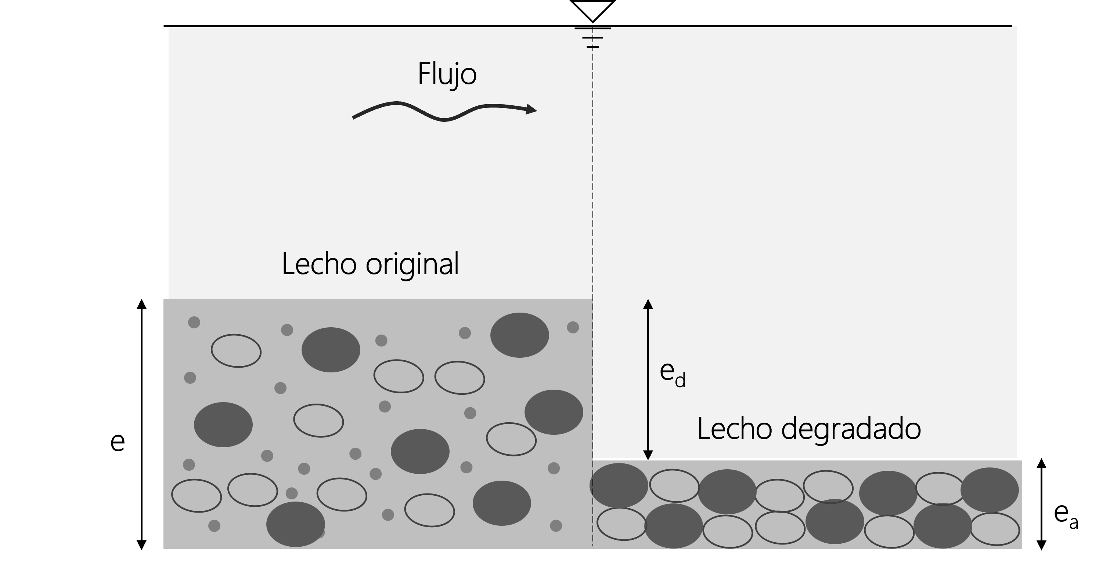
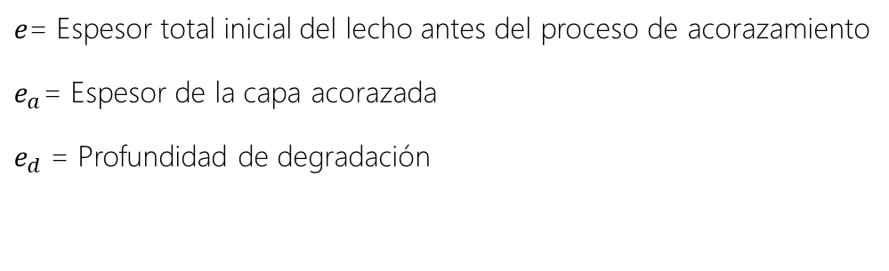
Acorazamiento de un cauce
$e$= Espesor total inicial del lecho antes del proceso de acorazamiento
$e_{a}$= Espesor de la capa acorazada
$e_{d}$= Profundidad de degradación
Notes:
Diapositiva para introducción ejemplo.

Slide 3
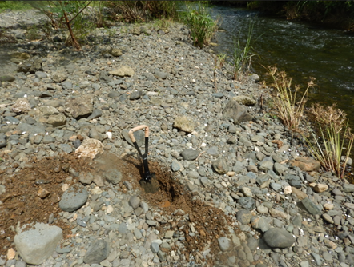
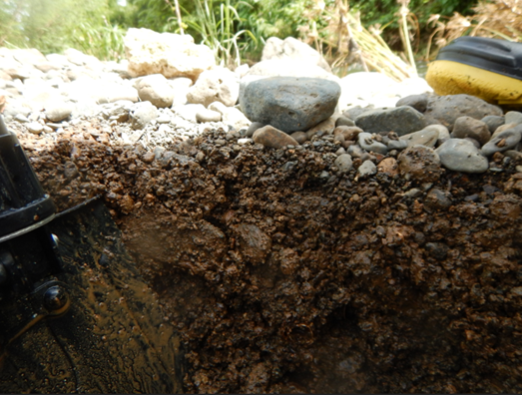
Acorazamiento de un cauce
Notes:
Diapositiva para introducción ejemplo.

Slide 4



Dirección
Héctor Alfonso Rodríguez Díaz
alfonso.rodriguez@escuelaing.edu.co
Guión
https://github.com/mflatouche/M.TSED
Ingeniera
María Fernanda Latouche Facenda
Centro de Estudios Hidráulicos
maria.latouche@escuelaing.edu.co
https://github.com/mflatouche
Laboratorio Audiovisual LAURA
Dirección
Maestro Felipe Rodríguez Gómez
felipe.rodriguez@escuelaing.edu.co
Cámara, edición y música
Juan Manuel Corredor
juan.corredor-u@escuelaing.edu.co

